Slide 1
Центриоли и Базальные тела
1.Строение центриолей и базальных тел
2.Функции центриолей и базальных тел

Slide 2
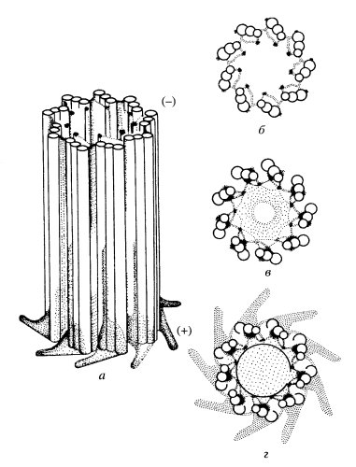
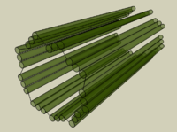
Центриоль
- это органоид клеток животных (кроме некоторых простейших) и низших растений (некоторых водорослей и мхов). В отличие от остальных клеточных органоидов у центриоли четкая радиально-симметричная структура, почти одинаковая для всех организмов.

Slide 3
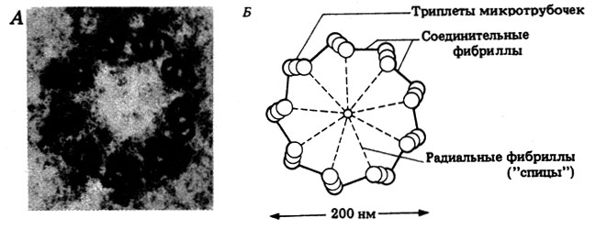
Диаметр центриоли 0,2 мкм, а длина — от 0,2 до 0,6 мкм. Наиболее
заметный ее компонент — 9 строенных микротрубочек , расположенных строго упорядоченно по периферии. Микротрубочки соединены между собой соединительными фибриллами. Внутри центриоли имеются радиальные фибрилла, или “спицы”, придающие им прочность и устойчивое строение. Снаружи центриоли одеты матриксом.

Slide 4
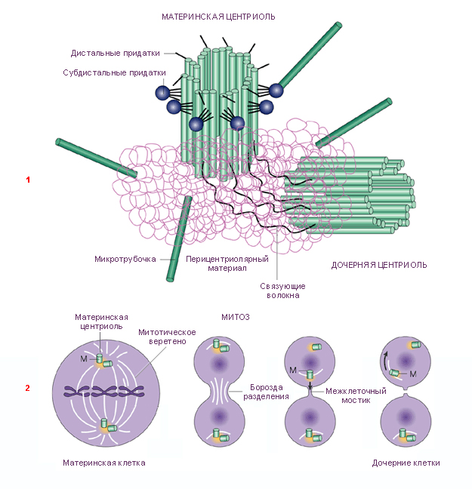
В нормальной клетке всего 2 центриоли. Они
реплицируются при подготовке клетки к делению во время
синтеза ДНК. Около каждой из этих центриолей появляется
по одной коротенькой дочерней, которые располагаются либо
под прямым углом к материнским, либо торец в торец.
Дочерние центриоли растут и после деления клетки отходят от
материнских и созревают в течение всего клеточного цикла.
Таким образом, как установлено, после деления в клетку
попадает одна зрелая и одна незрелая центриоль.

Slide 5
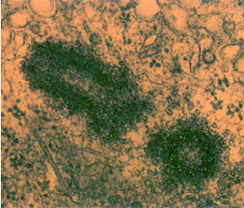
Центриоли в клетке
В клетках центриоли входят в состав клеточного центра — области цитоплазмы, откуда берут свое начало большинство микротрубочки клетки. Во время митоза центриоли определяют местоположение полюсов веретена. В то же время сами центриоли с микротрубочками не контактируют, но вокруг центриолей располагается некая субстанция, индуцирующая рост микротрубочек: во время митоза — микротрубочек веретена, а в интерфазе — цитоплазматических микротрубочек. В некоторых случаях центриоли могут образовывать ресничку , и тогда их микротрубочки , надстраиваясь, дают микротрубочки аксонемы. В клетках ресничного эпителия центриоли, многократно реплицируясь, дают начало базальным тельцам. Предполагают, что центриоли осуществляют координацию поведения всей клетки, в особенности ее цитоскелета.

Slide 6
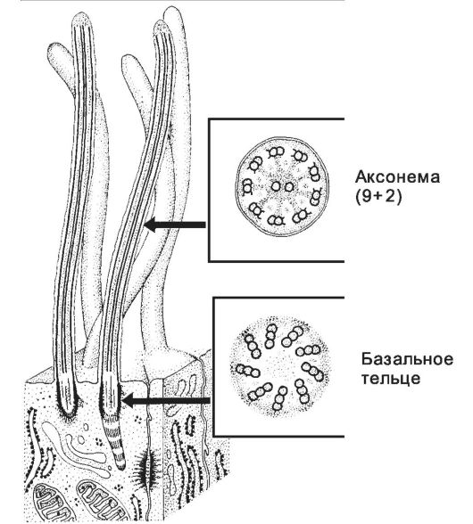
Базальные тельца -по своей структуре близки к центриолям, но они, как правило,несколько длиннее (0,5—0,7 мкм , могут достигать 8 мкм).Это высокоспециализированные органоиды, которые присутствуют только в клетках, имеющих реснички (жгутики).По своему происхождению базальные тельца не всегда связаны центриолями (например, они есть в лишенных центриолей клетках инфузорий) и образуются различными способами.

Slide 7
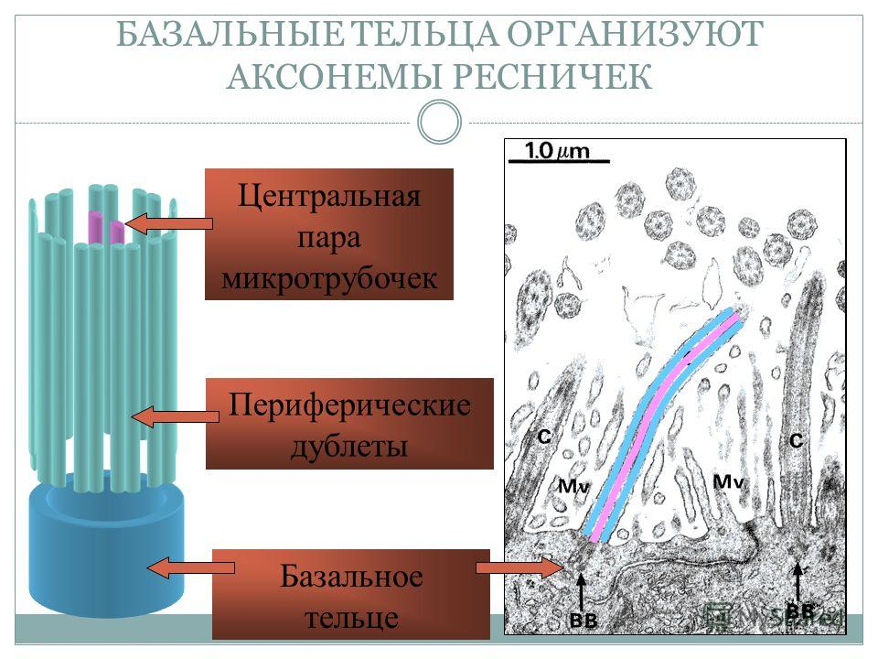
Главная функция базального тельца — образование реснички (жгутика). Базальные тельца, прикрепляясь к мембране клетки, определяют местоположение ресничек, от их микротрубочек берут начало аксонемы ресничек.

